Slide 1


Einführung in die Phonetik und Phonologie
SoSe 2024
Anatomie und Physiologie des Gehörs
25.6.2024
Bernd Möbius
Sprachwissenschaft und Sprachtechnologie
Universität des Saarlandes

Slide 2
Hören und Sprachwahrnehmung
Hören/Audition: Im Gehör wird Schall (Luftdruckschwankungen) in neuronale Impulse umgewandelt.
  Wahrnehmung des für Lautsprache relevanten Frequenzbereichs
  Herausfilterung irrelevanter Hintergrundgeräusche
  Anpassung an idiosynkratische Sprechermerkmale
Sprachwahrnehmung, Verstehen: Interpretation neuronaler Impulse als Lautsprache
  Dekodierung und Segmentierung in bedeutungsvolle Elemente
  Assoziierung identizierter Elemente mit mentalen Repräsentationen
  Assoziierung erkannter Repräsentationen mit semantischen Konzepten

Slide 3
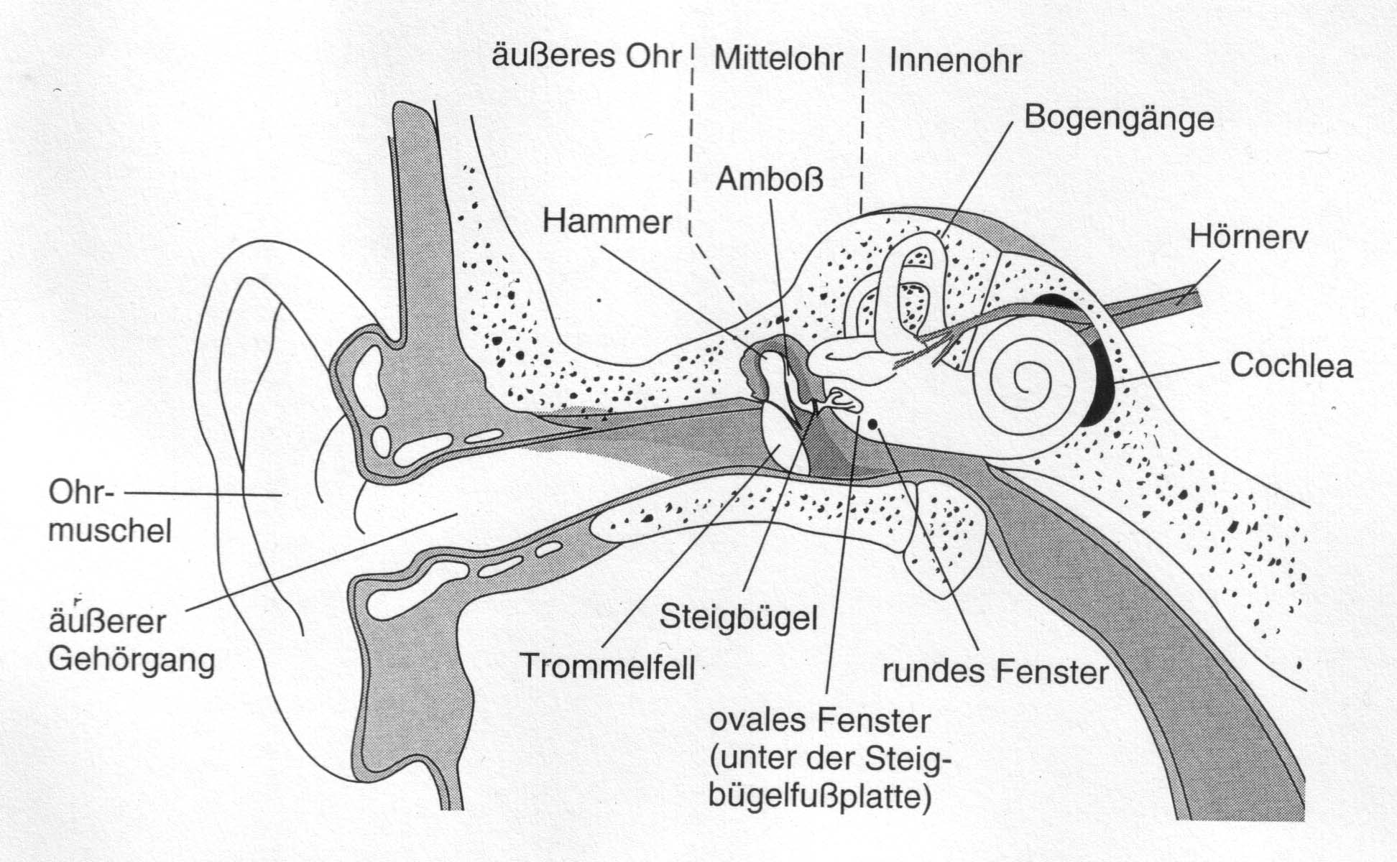
Äußeres Ohr, Mittelohr, Innenohr
[Goldstein, 1997, S. 322]

Slide 4
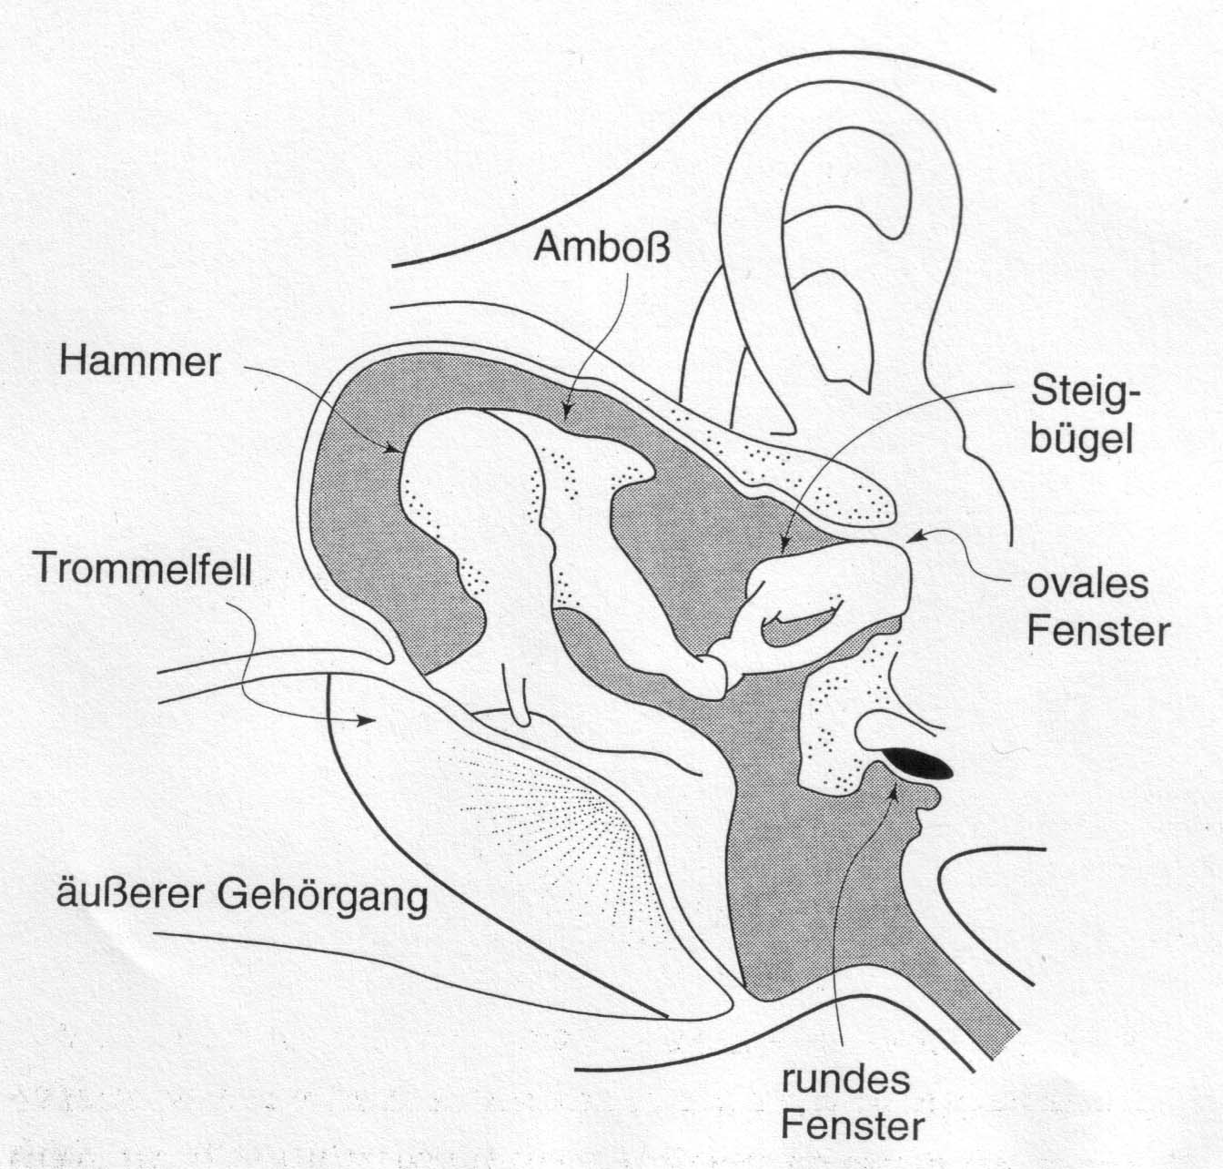
Mittelohr
[Goldstein, 1997, S. 322]

Slide 5
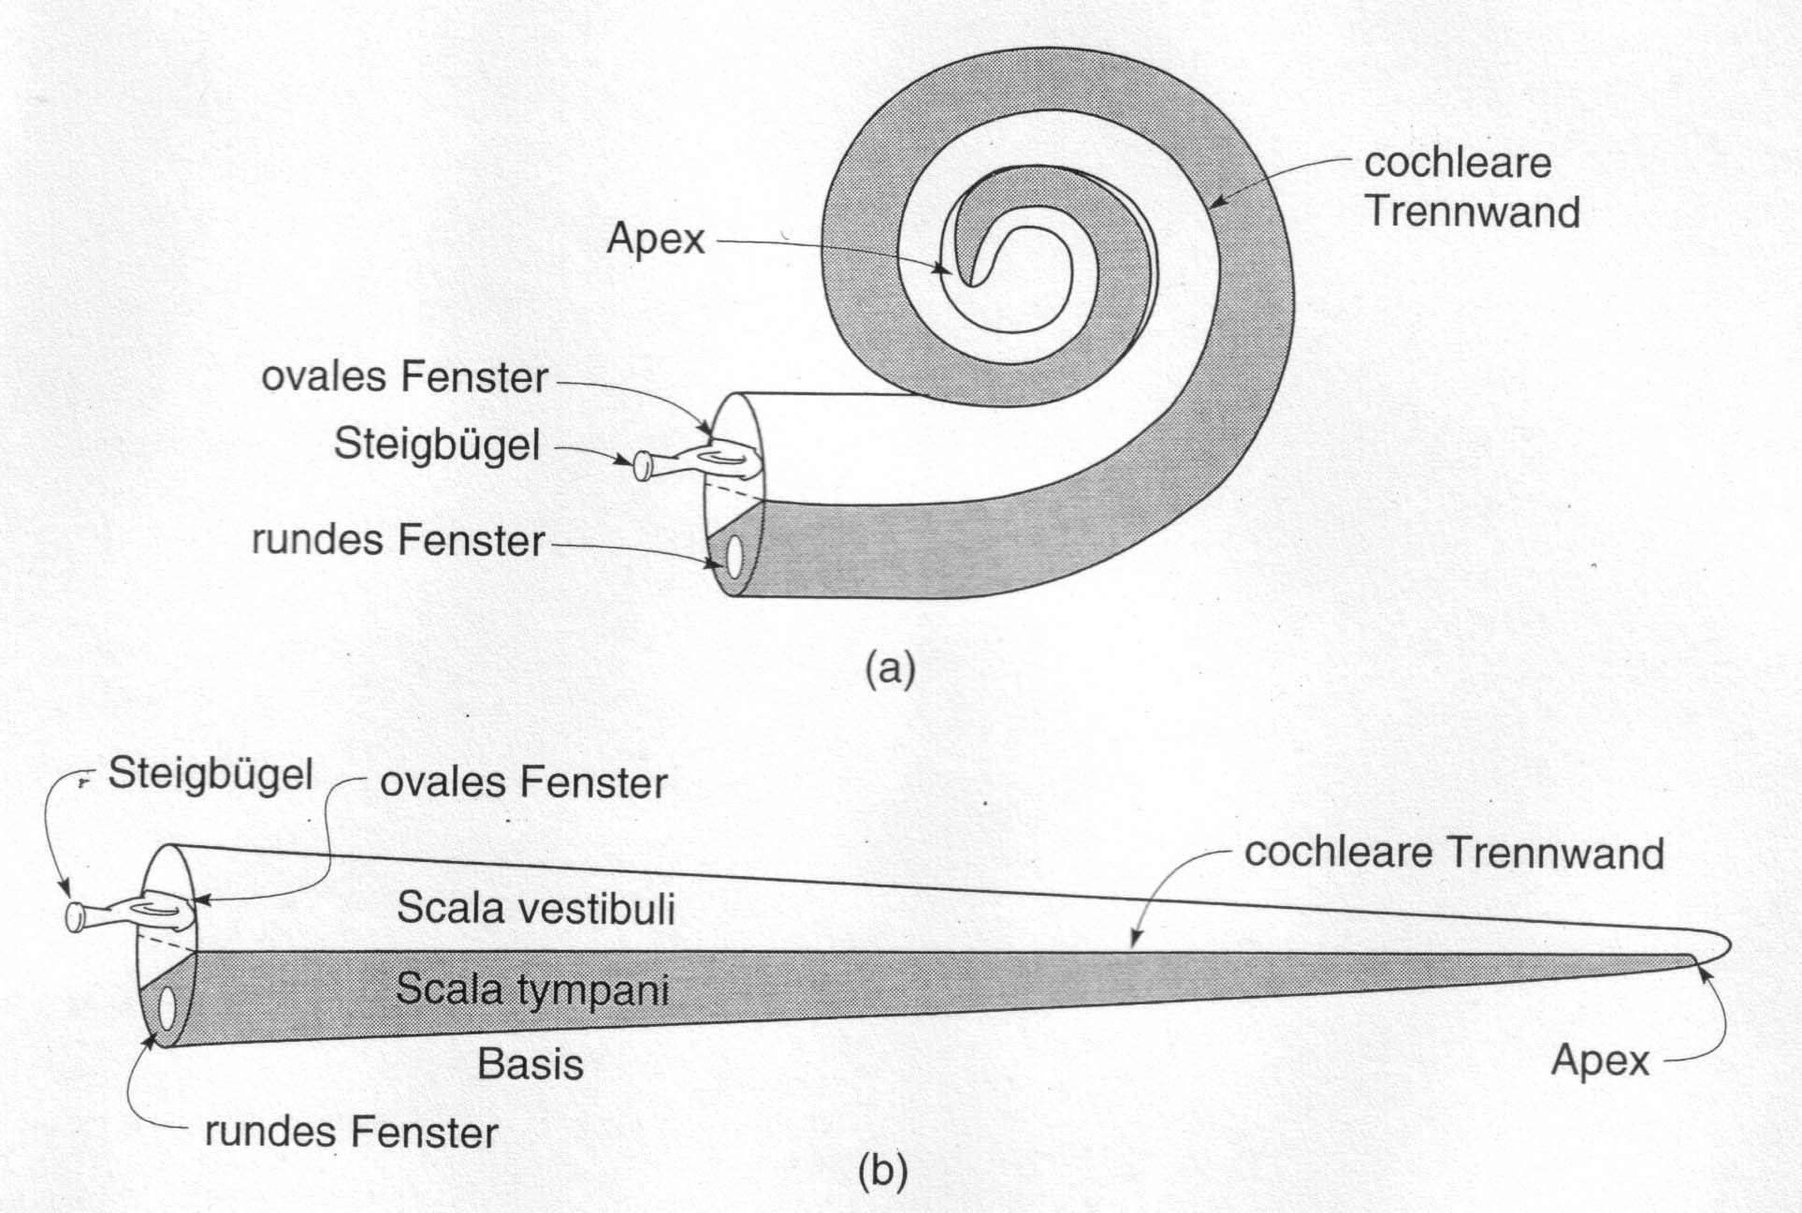
Cochlea
[Goldstein, 1997, S. 324]

Slide 6
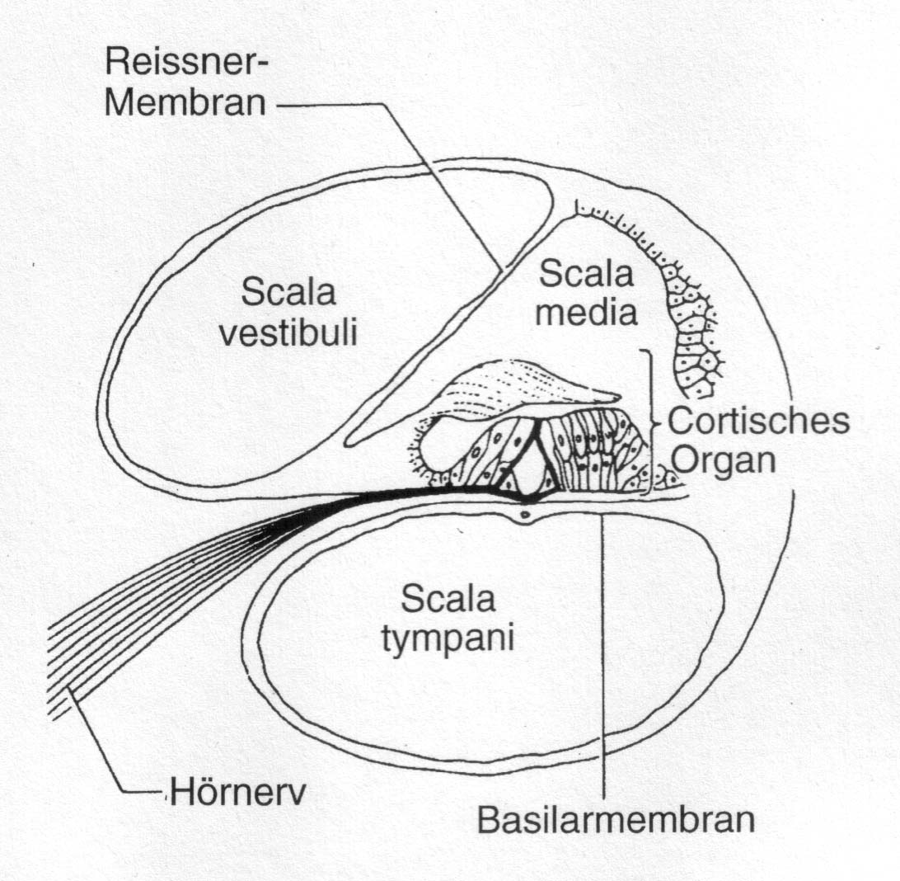
Cochlea: Querschnitt
[Goldstein, 1997, S. 324]

Slide 7
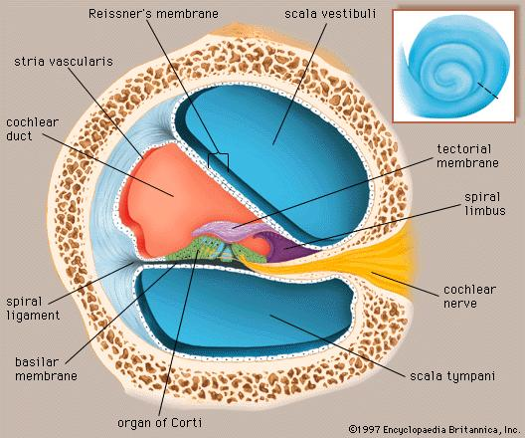
Cochlea: Querschnitt
[http://www.britannica.com/EBchecked/media/534/A-cross-section-through-one-of-the-turns-of-the]

Slide 8
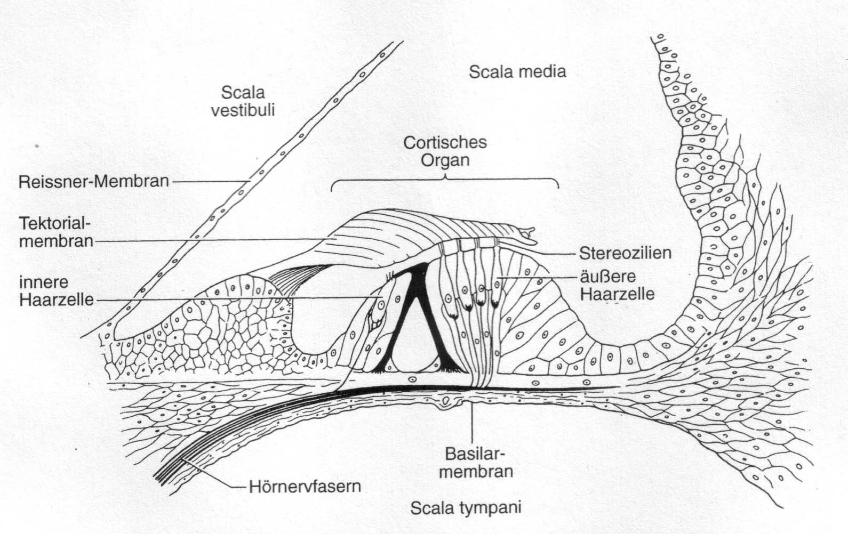
Cortisches Organ: Querschnitt
[Goldstein, 1997, S. 325]

Slide 9
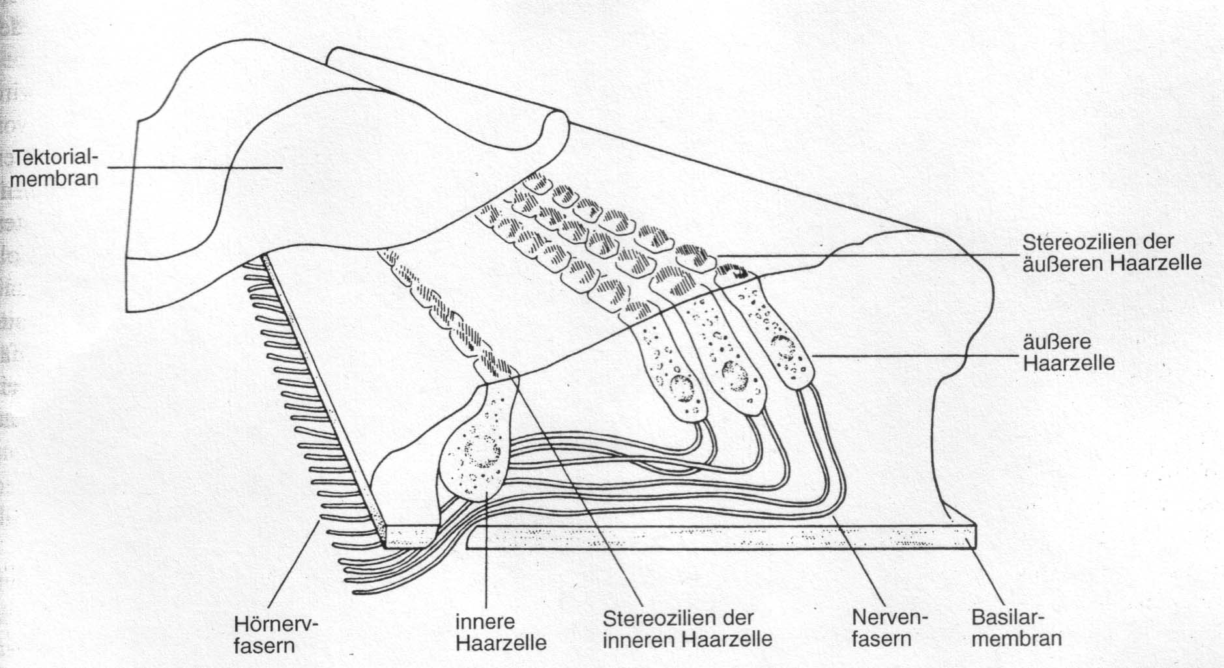
Cortisches Organ: Perspektivische Darstellung
[Goldstein, 1997, S. 325]

Slide 10
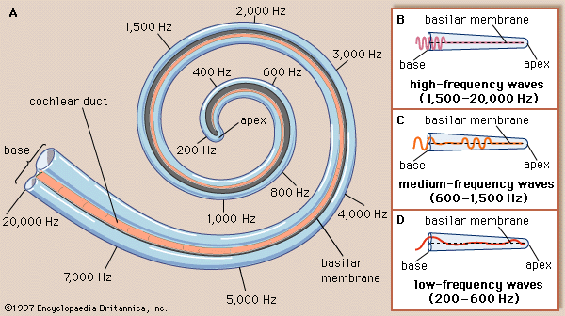
Frequenzen: Ortskodierung
[http://teddysratlab.blogspot.com/2011/03/and-ears-to-hear.html]

Slide 11
Vom Schall zu neuronalen Impulsen
Luftdruckschwankungen → Vibrationen → ovales Fenster
Umsetzung Vibrationen → Flüssigkeitsbewegungen
Bewegung der Perilymphe → stehende Wellen in Cochlea → Ortskodierung der Frequenzanteile

Slide 12
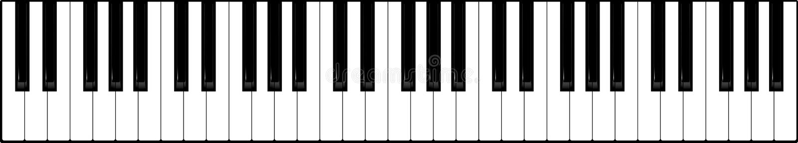
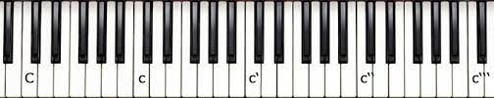
Ortskodierung der Frequenzanteile (Klavier)
tiefe Töne
hohe Töne
Oktaven
(n*f)
Akkorde

Slide 13
Vom Schall zu neuronalen Impulsen
Luftdruckschwankungen → Vibrationen → ovales Fenster
Umsetzung Vibrationen → Flüssigkeitsbewegungen
Bewegung der Perilymphe → stehende Wellen in Cochlea → Ortskodierung der Frequenzanteile
Erregung der Haarzellen des Cortischen Organs
Haarzellen bestehen aus ca. 100 Sinneshärchen (Stereozilien)
Bewegung der Stereozilien bewirkt Ausschüttung chemischer Transmitter an Nervenfaser
Hörnervfasern übertragen das resultierende elektrophysiologische Signal an primären auditorischen Kortex

Slide 14
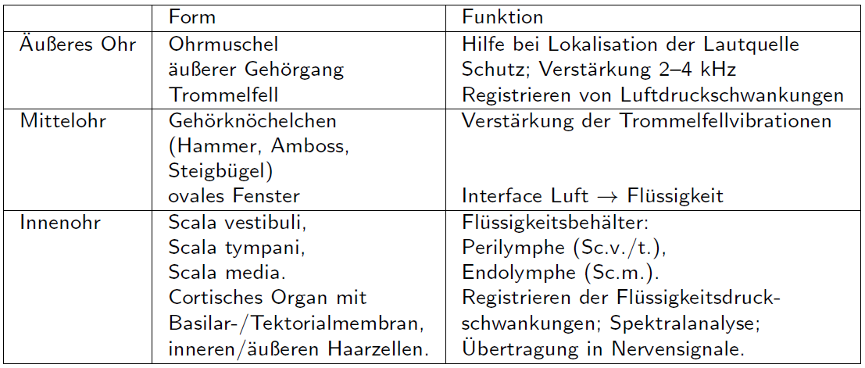
Auditorisches System: Überblick

Slide 15
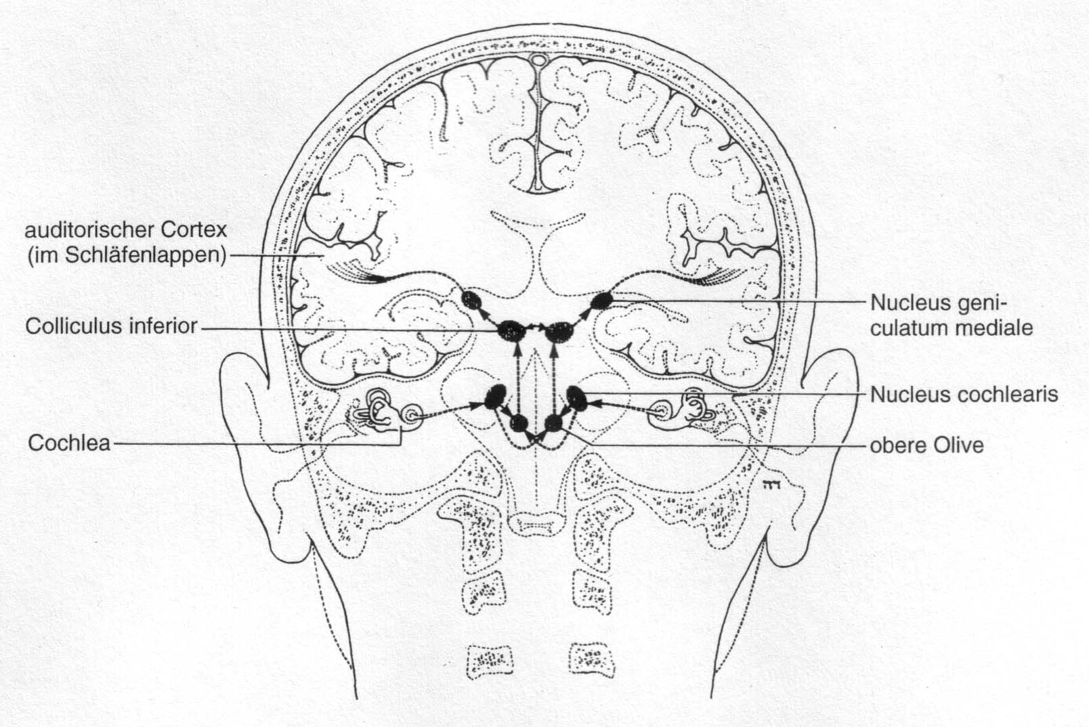
Bahnen des auditorischen Systems
[Goldstein, 1997, S. 327]

Slide 16
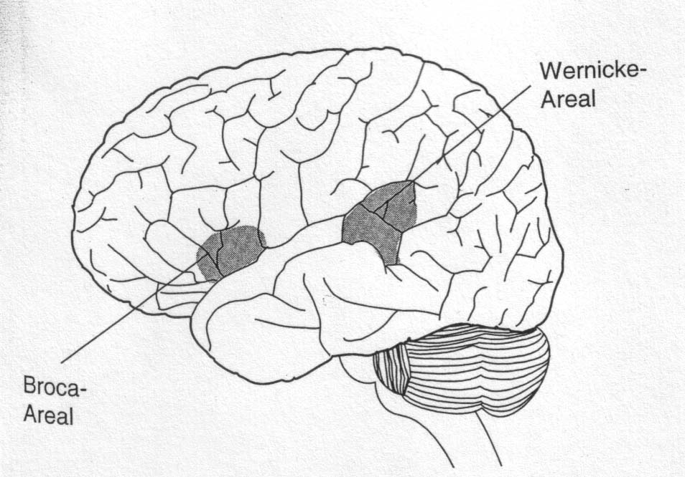
Sprachareale im Gehirn
[Goldstein, 1997, S. 417]

Slide 17
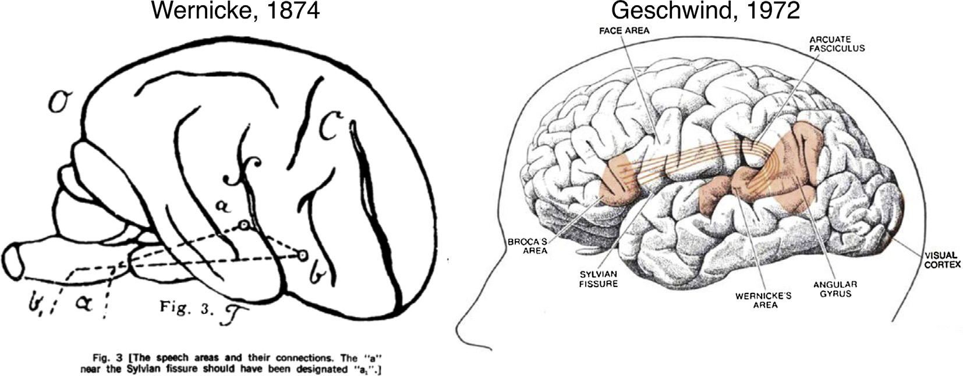
Sprachareale im Gehirn

Slide 18
Literatur
John Clark, Colin Yallop, and Janet Fletcher (2007): An Introduction to Phonetics and Phonology. 3rd edition. Blackwell, Oxford.
E. Bruce Goldstein (1997): Wahrnehmungspsychologie. Spektrum Akademischer Verlag, Heidelberg.
Keith Johnson (1997): Acoustic and Auditory Phonetics. Blackwell, Oxford.
J. MacDonald and H. McGurk (1978): Visual inuences on speech perception process. Perception and Psychophysics 24, 253-257.
Bernd Pompino-Marschall (1995): Einführung in die Phonetik. De Gruyter, Berlin.
Henning Reetz (1999): Artikulatorische und akustische Phonetik. Wissenschaftlicher Verlag, Trier.

Slide 19

Danke!

